Slide 1

数据库概述
马 帅
计算机学院
mashuai@buaa.edu.cn

Slide 2
提纲
数据管理技术的发展
数据描述
数据模型
数据库的体系结构
数据库系统的构成
小结

Slide 3
数据管理技术的发展
人工管理阶段（50年代中期以前）
文件系统阶段（50年代后期---60年代中期）
数据库系统阶段（60年代后期开始）
数据库系统 VS 文件系统
几个关键的数据库概念

Slide 4
人工管理阶段（50年代中期以前）
背景
计算机主要用于科学计算
数据量小、结构简单，如高阶方程、曲线拟和等
外存为顺序存取设备
磁带、卡片、纸带，没有磁盘等直接存取设备
软件只有汇编语言，没有数据管理软件
用户用机器指令编码，通过纸带机输入程序和数据，程序运行完毕后，用户取走纸带和运算结果，让下一用户上机操作

Slide 5
人工管理阶段
特点
数据不保存在机器中
计算机主要用于计算，任务完成后，数据空间与程序空间一起释放
用户完全负责数据管理工作
数据的组织、存储结构、存取方法、输入输出等
数据完全面向特定的应用程序
每个用户使用自己的数据，数据不保存，用完就撤走
数据与程序没有独立性
程序中存取数据的子程序随着存储结构的改变而改变
磁带的特点
优点：廉价地存放大容量数据
缺点：顺序访问；1%所需，100%访问

Slide 6
人工管理阶段
数据1
程序1
访问
数据2
访问
程序2
数据n
访问
程序n

Slide 7
文件系统阶段（50年代后期-60年代中期）
背景
计算机不但用于科学计算，还用于信息管理
数据量的增加使得数据存贮、检索、维护成为迫切的需要
外存有了磁盘、磁鼓等直接存取设备
直接存取设备（DASD）
无须顺序存取
由地址直接访问所需记录

Slide 8
文件系统阶段
背景（续）
软件有了高级语言和操作系统
操作系统有专门管理数据的软件，一般称为文件系统
文件存储空间的管理
目录管理
文件读写管理
文件保护
向用户提供操作接口
处理的方式有批处理，也有联机实时处理

Slide 9
文件系统阶段
特点
数据可长期保存在外存的磁盘上
支持对文件的基本操作（增、删、改、查等）
数据的逻辑结构和物理结构有了区别
系统提供一定的数据管理功能
文件的组织呈现多样化
有索引文件、链接文件、直接存取文件、倒排文件等
数据仍是面向应用的
一个数据文件对应一个或几个用户程序
数据与程序有一定的独立性
文件的逻辑结构与存储结构由系统进行转换，数据在存储上的改变不一定反映在程序上
数据的存取基本上以记录为单位

Slide 10
文件系统阶段
数据1
程序1
存取方式
数据2
程序2
数据n
程序n

Slide 11
文件系统阶段
数据与程序的独立性差
文件系统的出现并没有从根本上改变数据与程序紧密结合的状况，数据的逻辑结构改变则必须修改应用程序
文件系统只是解脱了程序员对物理设备存取的负担，它并不理解数据的语义，只负责存储
数据的语义信息只能由程序来解释，也就是说，数据收集以后怎么组织，以及数据取出来之后按什么含义应用，只有全权管理它的程序知道。
一个应用若想共享另一个应用生成的数据，必须同另一个应用沟通，了解数据的语义与组织方式

Slide 12
文件系统阶段
数据的共享性差，冗余度大（冗余性）
数据面向应用
即使不同应用程序所需要的数据有部分相同时，也必须建立各自的文件，而不能共享相同的数据
数据孤立
数据分散管理，许多文件，许多数据格式
数据的不一致性
由于数据存在很多副本，给数据的修改与维护带来了困难，容易造成数据的不一致性
数据联系弱
文件之间相互独立，缺乏联系

Slide 13
文件系统阶段
劳资科
学号
姓名
系别
补贴
房产科
学号
姓名
性别
系别
住址
学籍科
学号
姓名
系别
学分
学位
人事科
学号
姓名
性别
系别
年龄
学位
出身

Slide 14
文件系统阶段
数据查询困难
记录之间无联系
应用自己编程实现
对每个查询都重新编码
数据完整性难于保证

Slide 15
数据库系统阶段（60年代后期开始）
背景
计算机管理的数据量大，关系复杂，共享性要求强（多种应用、不同语言共享数据）
外存有了大容量磁盘，光盘
软件价格上升，硬件价格下降，编制和维护软件及应用程序成本相对增加，其中维护的成本更高，力求降低
Notes:
60年代中期，在美国社会上出现的许多号称database或databank，但不是真正的数据库系统，大多是倒排文件系统。

Slide 16
数据库系统阶段
数据管理技术进入数据库阶段标志
1968年，美国IBM公司推出层次模型的IMS系统
1969年10月，美国数据系统语言协会（CODASYL）的数据库任务小组（DBTG）发表关于数据库的理论基础
1970年，美国IBM公司的E.F.Codd连续发表论文，提出关系模型，奠定了关系数据库的理论基础
Notes:
60年代中期，在美国社会上出现的许多号称database或databank，但不是真正的数据库系统，大多是倒排文件系统。

Slide 17
数据库系统阶段
特点
有了数据库管理系统
采用复杂的数据模型表示数据结构
数据模型不仅描述数据本身的特点，还描述数据之间的联系
数据不再面向特定的某个/多个应用，而是面向整个应用系统
较高的数据独立性
分为用户逻辑结构-整体逻辑结构-物理结构三级
数据库系统为用户提供方面的统一接口，也可以使用查询语言或终端命令操作数据库，也可以使用程序方式操作数据库
系统提供四个方面的数据控制功能：
数据库的恢复、并发控制、数据的完整性和数据的安全性
保证数据库的数据是安全的、正确的和可靠的
数据操作不一定以记录为单位，也可以数据项为单位，增加灵活性
Notes:
60年代中期，在美国社会上出现的许多号称database或databank，但不是真正的数据库系统，大多是倒排文件系统。

Slide 18
数据库系统阶段
数据库观点
数据不是依赖于处理过程的附属品，而是现实世界中独立存在的对象
程序2
程序1
程序n
统一存取
数据1
数据2
数据n

Slide 19
数据库系统阶段
人事科
劳资科
系别
年龄
补贴
学位
学号
姓名
住址
学分
学籍科
性别
出身
房产科

Slide 20
示例
供应商
供应
项目
S(SNO, SNAME, STATUS, CITY)
S表示供应商，它的各属性依次为供应商号，供应商名，供应商状态值，供应商所在城市；
P(PNO, PNAME, COLOR, WEIGHT, CITY)
P表示零件，它的各属性依次为零件号，零件名，零件颜色，零件重量，零件存放的城市；
J(JNO, JNAME,CITY)
J表示工程，它的各属性依次为工程号，工程名，工程所在城市；
SPJ(SNO, PNO, JNO, QTY)
SPJ表示供货关系，它的各属性依次为供应商号，零件号，工程号，供货数量。
零件

Slide 21
示例
查询
“供应红色零件给北京的工程的供应商姓名”
维护
“不允许供应不存在的零件”

Slide 22
示例——基于文件系统
分别组织几个文件，存储各类对象的记录
CreateFile(S, P, J, SPJ)
ScanFile(J)
找到北京的工程的号码
ScanFile(P)
找到红色零件的号码
ScanFile(SPJ）
找到对应以上两号码的SNO
ScanFile(S)
找到对应以上SNO的供应商姓名

Slide 23
示例——基于文件系统
如果InsertFile(SPJ)
ScanFile(P)
判断欲插入的零件号是否在P中
如果DeleteFile(P)
ScanFile(SPJ)
判断欲删除的零件号是否在SPJ中

Slide 24
示例——基于数据库系统
数据统一按表结构存放，设为S，P，J，SPJ
查询：只需提查询要求，由系统完成查询过程
SELECT SNAME
FROM S, P, J, SPJ
WHERE SPJ.SNO = S.SNO AND SPJ.PNO = P.PNO
AND SPJ.PNO = P.PNO AND J.CITY = “BEIJING”
AND P.COLOR = “RED”
维护：应用提出完整性约束，系统自动检查
CREATE TABLE SPJ(……,
FOREIGN KEY (PNO) REFERENCES P(PNO), ……)

Slide 25
数据库系统 VS 文件系统
文件系统的弱点
记录之间无联系
难于维护数据的完整性
数据库系统的用武之地
有查询
整体数据结构化
效率两面观
运行效率
开发效率

Slide 26
数据库系统 VS 文件系统
应用软件
应用逻辑
数据管理
应用逻辑
系统软件
数据管理
文件系统
文件系统

Slide 27
几个关键的数据库概念
数据库（Database, DB）
是统一管理的相关数据的集合
数据库管理系统（Database Management System, DBMS）
位于用户和操作系统之间的一层数据管理软件
总是基于某种数据模型：层次、网状、关系、对象关系、对象
数据库系统（Database System, DBS）
采用了数据库技术的计算机应用系统
数据库技术
一门研究数据库的结构、存储、管理和使用的软件学科

Slide 28
提纲
数据管理技术的发展
数据描述
数据模型
数据库的体系结构
数据库系统的构成
小结

Slide 29
数据描述
数据描述的三个领域
物理存储介质层次及数据描述
数据联系的描述

Slide 30
数据描述的三个领域
现实世界
信息世界
机器世界
数据描述的两种形式

Slide 31
现实世界
存在于人们头脑之外的客观世界
仓库管理
货物的存放、进出和检查等
数据库设计者要进行分析
根据进库单、储库单、报表统计等，分类、抽取系统所要的数据

Slide 32
信息世界
现实世界在人脑的反映
实体
客观存在，可以相互区分的事务（具体、抽象）
实体集
性质相同的同类实体的集合
属性
实体的特性
实体标识符（键）
唯一标识每个实体的属性或属性集

Slide 33
机器世界
信息世界在机器世界中以数据的形式存储
字段-属性
记录-实体
文件-实体集
关键码-实体标识符

Slide 34
“computing”
现实世界
用户
概念化
信息世界
形式化
计算机
机器世界

Slide 35
数据描述的两种形式
物理描述
物理数据在存储设备的存储方式，物理数据是实际存放在存储设备上的数据
物理联系、物理结构、物理文件、物理记录等术语
逻辑描述
描述程序员或用户用于操作的数据形式，抽象化的概念
逻辑联系、逻辑结构、逻辑文件、逻辑记录等术语

Slide 36
提纲
数据管理技术的发展
数据描述
数据模型
数据库的体系结构
数据库系统的构成
小结

Slide 37
数据模型
概念
表示实体类型及实体间联系的模型称为“数据模型”
概念数据模型
ER图
结构数据模型
三个要素：数据结构、数据操作、完整性约束
几种常见的模型
层次
网状
关系
对象
对象关系

Slide 38
概念数据模型——E/R
姓名
学号
系别
课程名
先修课
主讲老师
选修
学生
课程
实体
联系
属性
成绩

Slide 39
结构数据模型的三要素
数据结构
描述系统的静态特性，即组成数据库的对象类型
数据本身
类型、内容、性质。如网状模型中的数据项、记录，关系模型中的域、属性，关系等
数据之间的联系
例如网状模型中的系型，关系模型中的外码
在数据库系统中一般按数据结构的类型来命名数据模型

Slide 40
结构数据模型的三要素
数据操作
描述系统的动态特性，即对数据库中对象的实例允许执行的操作的集合，包括操作及操作规则
一般有检索、更新（插入、删除、修改）操作
数据模型要定义操作含义、操作符号、操作规则，以及实现操作的语言
数据的约束条件
数据的约束条件是完整性规则的集合，规定数据库状态及状态变化所应满足的条件，以保证数据的正确、有效、相容

Slide 41
结构数据模型示例——关系模型
用二维表来表示实体集
用外键表示实体间相互联系
关系模型是若干个关系模式组成的集合
属性
元组
学号
姓名
年龄
性别
系号
S01
张军
21
男
D01
S02
李红
22
女
D01
S03
王伟
19
男
D02

Slide 42
结构数据模型示例——关系模型
优点
简单，表的概念直观、单一，用户易理解
非过程化的数据请求，数据请求可以不指明路径
数据独立性，用户只需提出“做什么”，无须说明“怎么做”
坚实的理论基础
标准查询语言SQL
缺点
效率低
代表
DB2, ORACLE, SYBASE, SQL SERVER, INFOMIX, ACCESS, FOXPRO

Slide 43
提纲
数据管理技术的发展
数据描述
数据模型
数据库的体系结构
数据库系统的构成
小结

Slide 44
数据库的体系结构
数据库模式
数据的抽象
数据库的结构描述
数据库
数据库模式的一个“实例”
数据库模式相对稳定
数据库内容随时变化

Slide 45
数据库的体系结构
模式的分级
为了提高数据的物理独立性和逻辑独立性，使数据库的用户观点，即用户看到的数据库，与数据库的物理方面，即实际存储的数据库区分开来，数据库系统的模式是分级的
数据库系统三级模式结构
CODASYL（Conference On Data System Language,美国数据系统语言协商会）提出模式、外模式、存储模式三级模式的概念。三级模式之间有两级映象

Slide 46
三级模式/两级映象
应用A
应用B
应用C
应用D
应用E
外模式1
外模式2
外模式3
外模式/模式映象
模 式
模式/内模式映象
内模式
数据库

Slide 47
三级模式
外模式(Sub-Schema)
又称子模式、用户模式
用户的数据视图
是数据的局部逻辑结构，模式的子集
模式(Schema)
又称概念模式
所有用户的公共数据视图
是数据库中全体数据的全局逻辑结构和特性的描述
内模式(Storage Schema)
又称存储模式
是数据的物理结构及存储方式

Slide 48
两级映象/两级独立性
外模式/模式映象
定义某一个外模式和模式之间的对应关系，映象定义通常包含在各外模式中
当模式改变时，修改外模式/模式映象，使外模式保持不变，从而应用程序可以保持不变，称为数据的逻辑独立性
模式/内模式映象
定义数据逻辑结构与存储结构之间的对应关系
存储结构改变时，修改模式/内模式映象，使模式保持不变，从而应用程序可以保持不变，称为数据的物理独立性

Slide 49
数据库模式
房产科
学籍科
S(S#,SNAME,ADDRESS)
S(S#,SNAME,CREDIT)
视图
视图
S(S#,SNAME,SEX,AGE,ADDRESS,CREDIT,DEGREE)
模式

Slide 50
数据库模式
房产科
学籍科
S(S#,SNAME,ADDRESS)
S(S#,SNAME,CREDIT)
视图
视图
B(S#,SNAME,SEX,AGE,ADDRESS,CREDIT)
M(S#,SNAME,SEX,AGE,ADDRESS,CREDIT,DISSERTATION)
模式
模式

Slide 51
提纲
数据管理技术的发展
数据描述
数据模型
数据库的体系结构
数据库系统的构成
小结

Slide 52
数据库系统的构成
几个相关概念
数据库系统的软硬件层次
数据库系统的主要成分
数据库管理系统的层次结构及其功能
数据库系统结构
数据库系统的效益

Slide 53
几个相关概念
数据库
数据的集合
由DBMS统一管理，多用户共享
数据库管理系统DBMS
系统软件，对数据库进行统一管理和控制
数据库系统
带有数据库的整个计算机系统，包括硬件、软件、数据、人员

Slide 54
数据库系统的软硬件层次
PB,VB,VC
DELPHY
应用系统
Oracle,Db2,
Sybase,
SQL Server,
Informix
应用开发工具软件
DBMS，编译系统
操作系统
硬件

Slide 55
数据库系统的主要成分
硬件
大内存，放得下OS，DBMS核心，系统缓冲区，用户工作区等
大容量、直接存取的外存设备
作数据备份的磁带
软件
OS，DBMS，高级语言编译系统及其与数据库的接口，应用开发工具，应用系统
数据
目标数据：数据本身
描述数据：对数据的说明信息

Slide 56
数据库系统的主要成分
用户
最终用户
通过应用系统的用户接口（菜单等）使用数据库
应用程序员
基于外模式来编写应用程序
专业用户（系统分析员）
负责应用系统的需求分析和规范定义，确定系统的软硬件配置，参与数据库模式设计
数据库管理员DBA
负责数据库的全面管理和控制

Slide 57
数据库系统的主要成分
DBA的重要性
重要资源
维护整个组织的信息资源
共享资源
多用户共享，需要统一管理、协调、监控
DBA职责
建库方面
确定概念模式、外模式、内模式、存储结构、存取策略
负责数据的整理和装入

Slide 58
数据库系统的主要成分
用库方面
定义完整性约束条件
对数据库访问的授权，规定数据的保密级别、用户权限
完整性约束的说明，监督和控制数据库的运行情况
制定后援和恢复策略，负责故障恢复
改进方面
监督分析系统的性能（空间利用率，处理效率）
数据库重组织，物理上重组织，以提高性能
数据库重构造，设计上较大改动，模式和内模式修改
AutoAdmin
http://research.microsoft.com/research/dmx/autoadmin/

Slide 59
DBMS的层次结构
应用层
DDL，DML，查询计算引擎，提供关系、视图借口
事务，日志，封锁，存取路径，提供单元组接口
语言翻译处理层
缓冲区，提供数据页操作
数据存取层
执行物理文件的读写操作
数据存储层
操作系统
数据库
数据文件，数据字典，
索引，统计数据

Slide 60
DBMS的主要功能
数据库定义功能
DDL语言（Data Description Language）
描述外模式、模式、内模式（源模式）
模式翻译程序
把源模式翻译成目标模式，存入数据字典中
数据字典
目标模式
源模式
模式翻译程序

Slide 61
DBMS的主要功能
数据存取功能
DML语言（Data manipulation language）
对数据库进行检索、插入、修改、删除
DML类型
宿主型
DML不独立使用，嵌入到高级语言（主语言）程序中使用
自含型
独立使用，交互式命令方式
DML语句执行方式
宿主型
预编译和增强编译
自含型
解释执行

Slide 62
DBMS的主要功能
数据库运行管理
并发控制、存取控制、完整性约束条件检查和执行，日志组织和管理，事务管理和自动恢复
数据组织、存储和管理
用户数据、索引、数据字典的组织、存储和管理，包括文件结构、存取方式、数据之间联系的实现等
数据库的建立和维护功能
数据的装入、转换、卸出，数据库的转储、恢复、性能监视和分析等
数据字典
系统目录：存取和管理数据的依据
存放三级结构定的数据库
是元数据

Slide 63
元数据
元数据（meta-data)
描述数据的数据
描述数据的含义和性质，以便更好地理解、管理和使用数据的数据
示例
数据：1, 1, 2, 3, 5, 8, 13……
元数据：
数据：图书馆中的书籍
元数据：标题、作者、关键词、ISBN号

Slide 64
DBMS的运行过程
应用程序
用户工作区
系统缓冲区
11
5
10
9
1
12
8
数据库管理系统
2，3，6
7
数据库
数据字典
操作
系统

Slide 65
DBMS的运行过程
Step 1
用户向DBMS发出调用数据库数据的命令
Step 2
DBMS对命令进行语法检查、语义检查、存取权限检查，决定是否执行该命令
Step 3
DBMS执行查询优化，把命令转换为一串单记录的存取操作序列
Step 4
执行存取操作序列（反复执行以下各步，直至结束）
Step 5
DBMS首先在缓冲区内查找记录，若找到转10，否则转6
Step 6
DBMS查看存储模式，决定从哪个文件存取哪个物理记录

Slide 66
DBMS的运行过程
Step 7
DBMS根据6的结果，向操作系统发出读取记录的命令
Step 8
操作系统执行读取数据的命令
Step 9
操作系统将数据从数据库存储区送到系统缓冲区
Step 10
DBMS根据用户命令和数据字典的内容导出用户所要读取的数据格式
Step 11
DBMS将数据记录从系统缓冲区传送到用户工作区
Step 12
DBMS将执行状态信息返回给用户

Slide 67
用户
初级用户
程序设计人员
专业用户
数据库管理员
应用界面
应用程序
查询
数据库模式
查询处理器
应用程序
目标代码
嵌入式DML
预编译器
DML
编译器
DDL
解释器
数据库管理系统
查询计算引擎
存储管理器
事务管理器
缓冲区管理器
授权和完整性管理
文件管理器
数据库
系统结构
数据文件
索引
统计数据
数据字典
磁盘存储器

Slide 68
数据库系统的效益
灵活性
简易性
面向用户
数据控制
程序设计方便，加快应用系统的开发进度
减少了程序维护的工作量
标准化

Slide 69
提纲
数据管理技术的发展
数据描述
数据模型
数据库的体系结构
数据库系统的构成
小结

Slide 70
小结
数据管理技术发展的三个阶段
数据库技术的基本概念
数据模型
ER图
关系模型
数据库体系结构
三级结构、两级映象/独立性
数据库管理系统
数据库系统
。。。

Slide 71
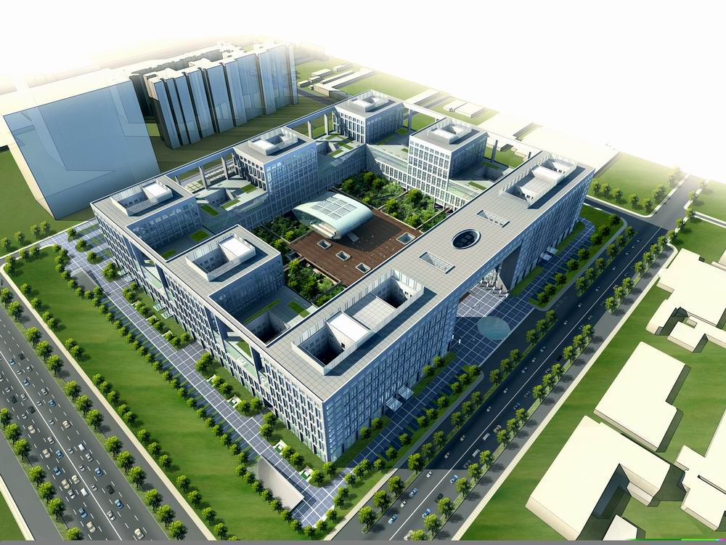
谢谢

